Slide 1



מתמטיקה לכיתה ז'

Slide 2
תחום מספרי

Slide 3
כפל מספרים מכוונים
א. מכפלה של שני מספרים מכוונים

Slide 4
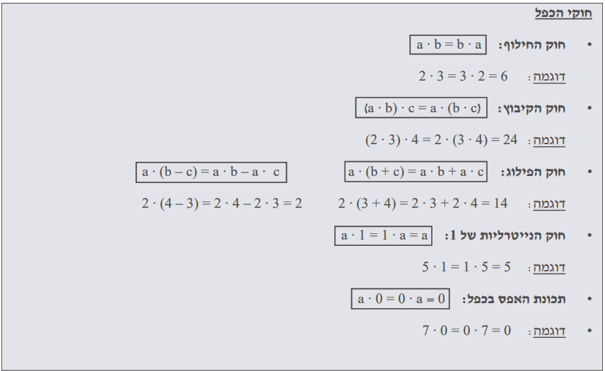

Slide 5
הסבר ודוגמה פתורה
עמ' 122

Slide 6
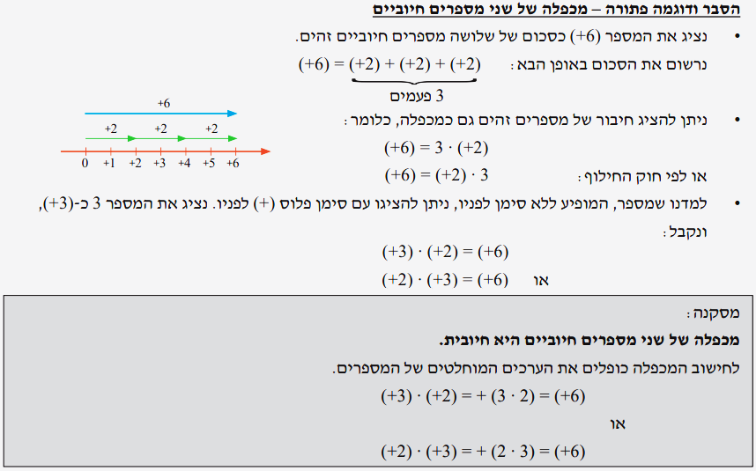

Slide 7
הסבר ודוגמה פתורה
עמ' 123

Slide 8
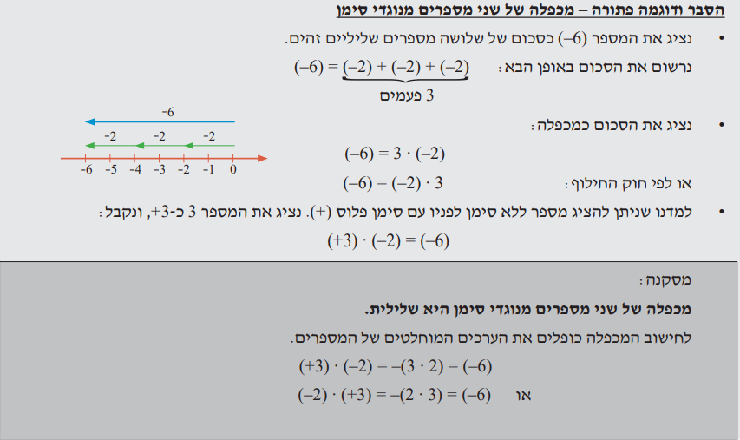

Slide 9
הסבר ודוגמה פתורה
עמ' 124

Slide 10
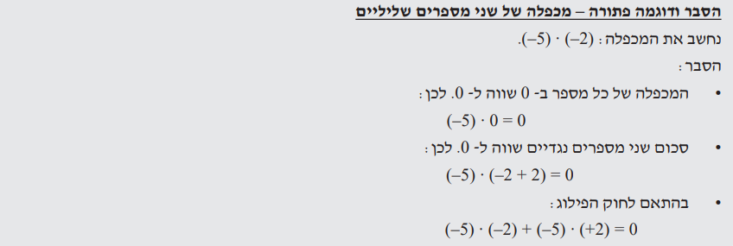
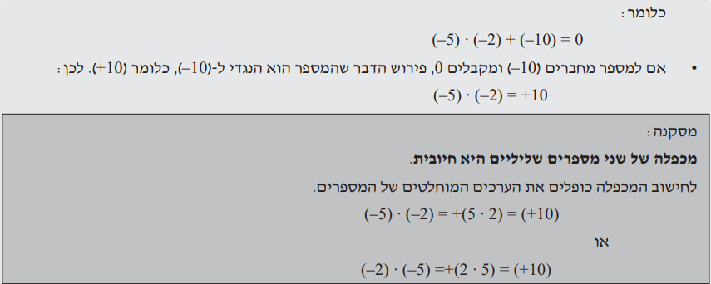

Slide 11
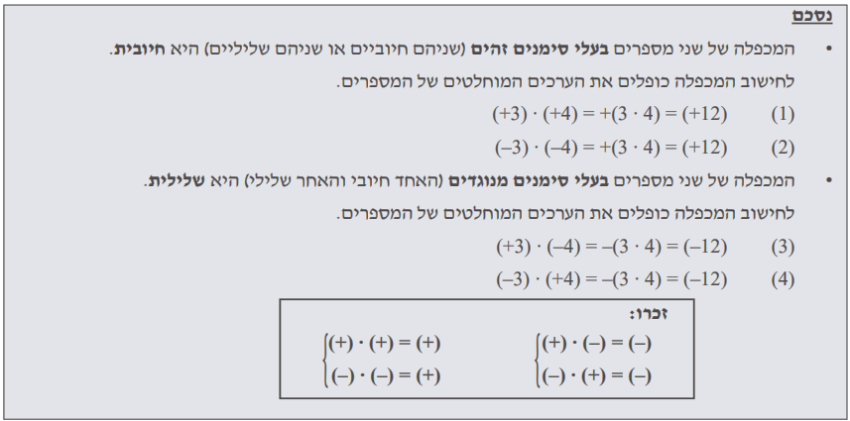

Slide 12
הסבר ודוגמה פתורה
עמ' 126

Slide 13
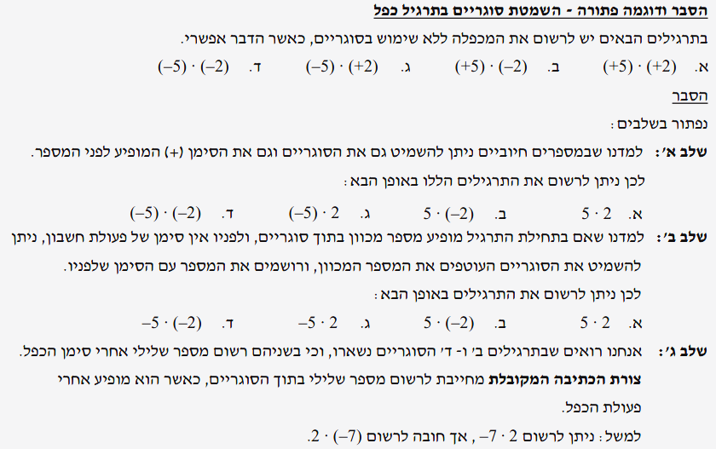
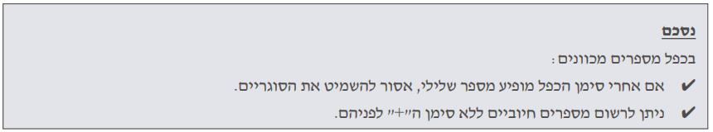

Slide 14
כפל מספרים מכוונים
ב. מכפלה של יותר משני מספרים מכוונים

Slide 15
הסבר ודוגמה פתורה
עמ' 132

Slide 16
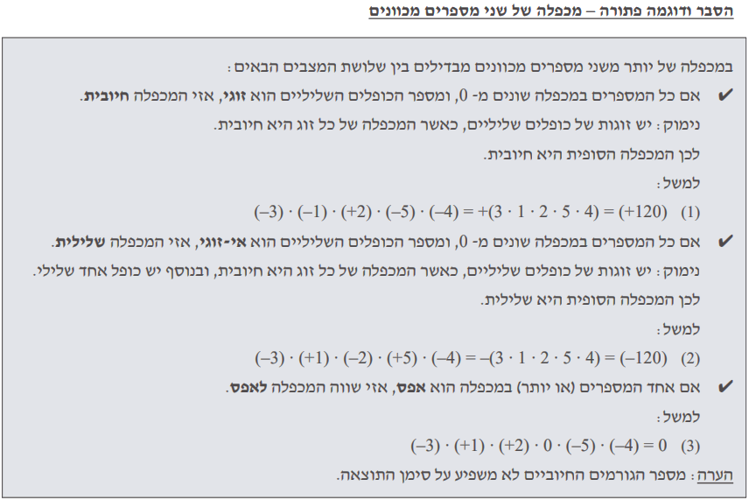

Slide 17
חילוק מספרים מכוונים
א. מכפלה של שני מספרים מכוונים

Slide 18
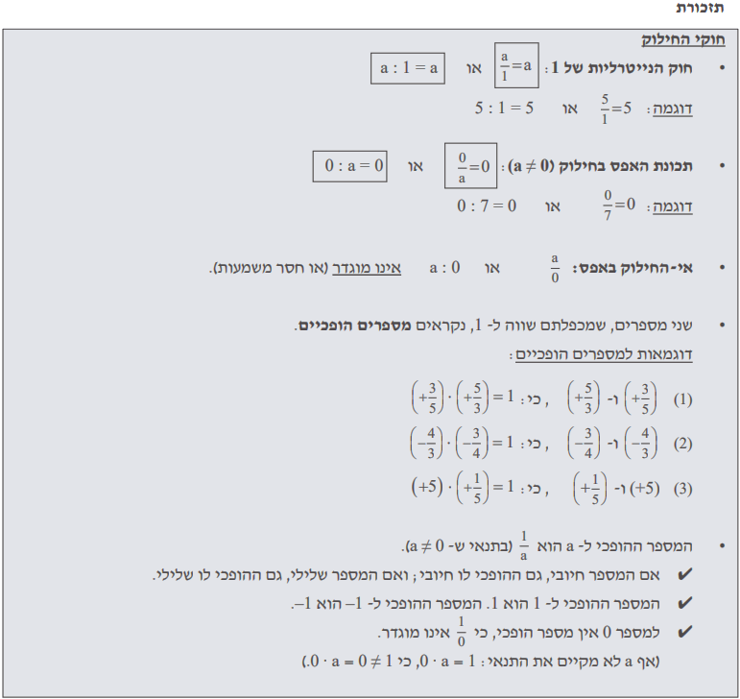

Slide 19
הסבר ודוגמה פתורה
עמ' 138

Slide 20
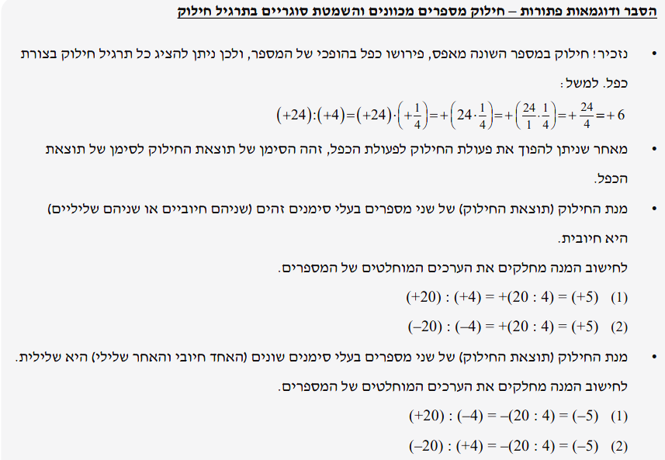

Slide 21
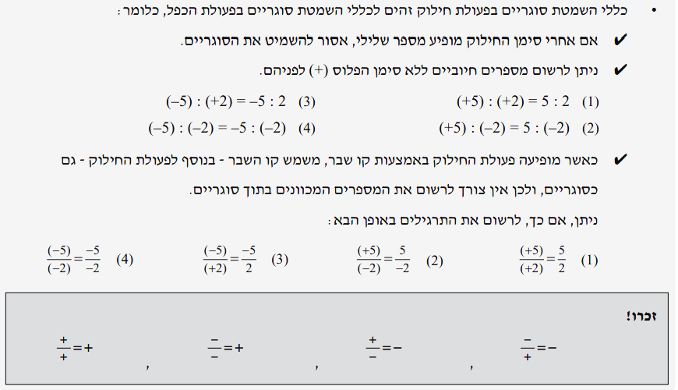

Slide 22
סדר פעולות החשבון במספרים מכוונים

Slide 23
הסבר ודוגמה פתורה
עמ' 147

Slide 24
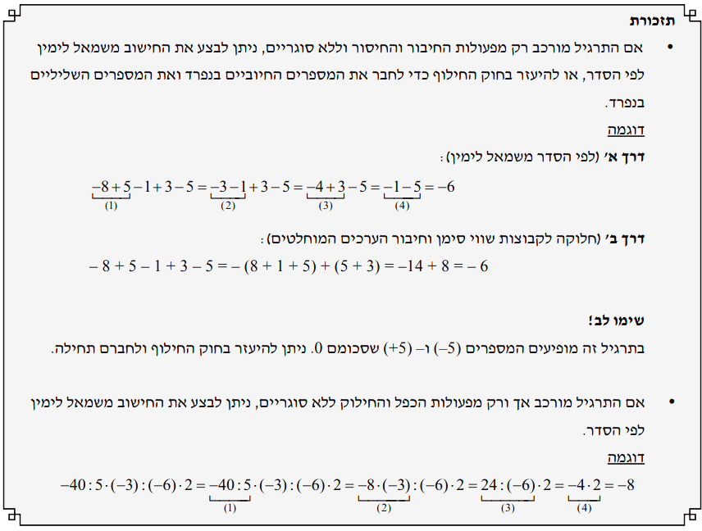

Slide 25
תזכורת
עמ' 148

Slide 26
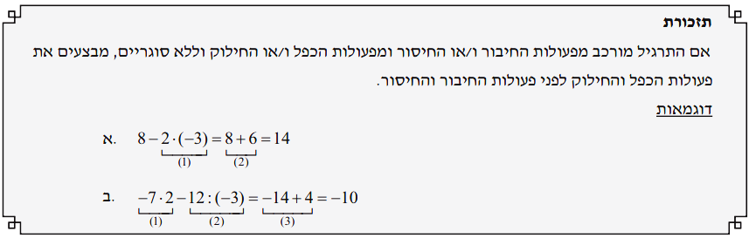

Slide 27
תזכורת
עמ' 151

Slide 28
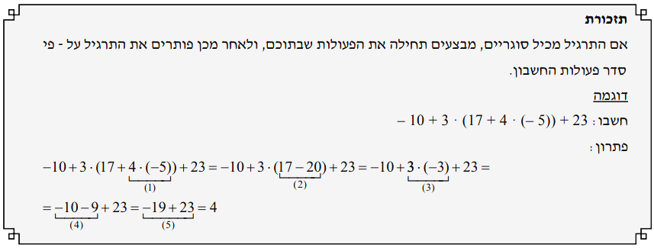

Slide 29
תזכורת
עמ' 154

Slide 30
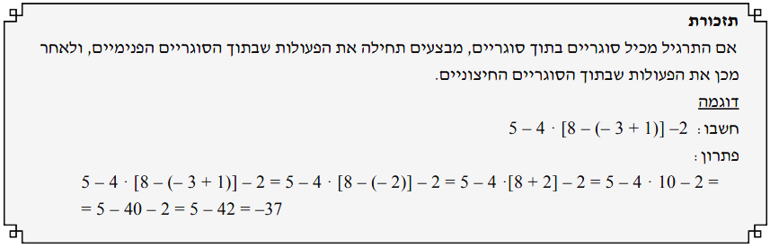

Slide 31
הסבר ודוגמה פתורה
עמ' 154

Slide 32
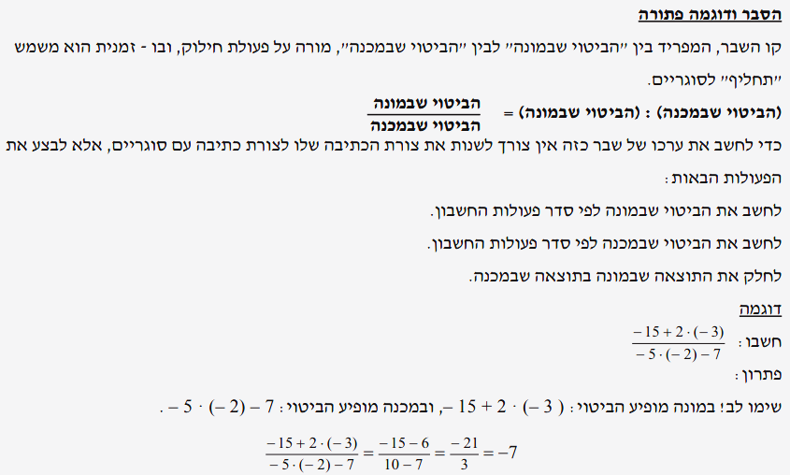

Slide 33
חזקות עם מספרים מכוונים
א. חזקות עם בסיס שהוא מספר חיובי או אפס

Slide 34
הסבר ודוגמה פתורה
עמ' 158

Slide 35
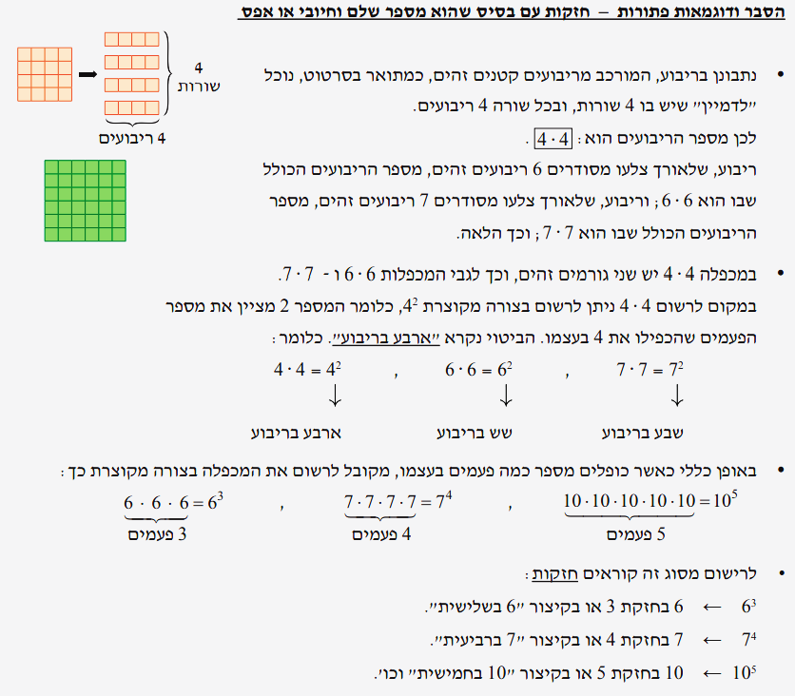

Slide 36
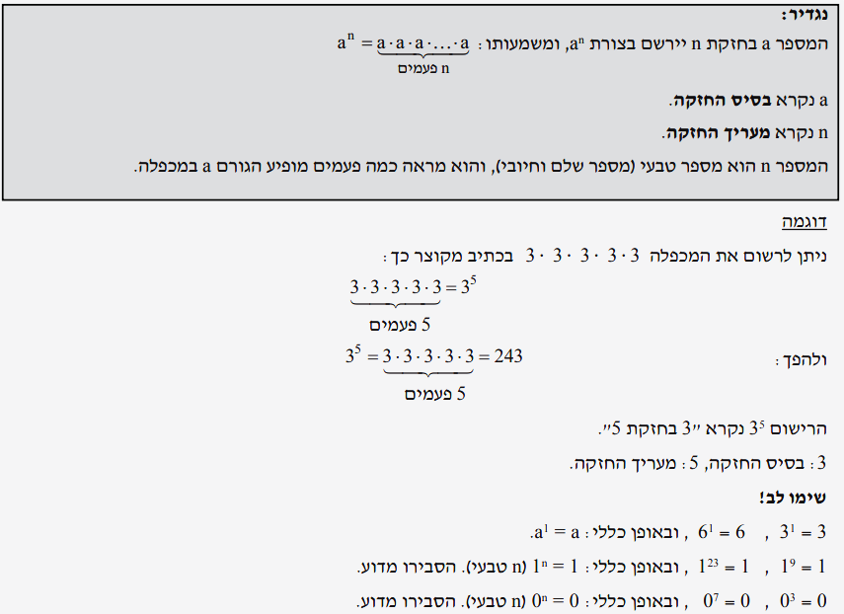

Slide 37
הסבר ודוגמה פתורה
עמ' 163

Slide 38
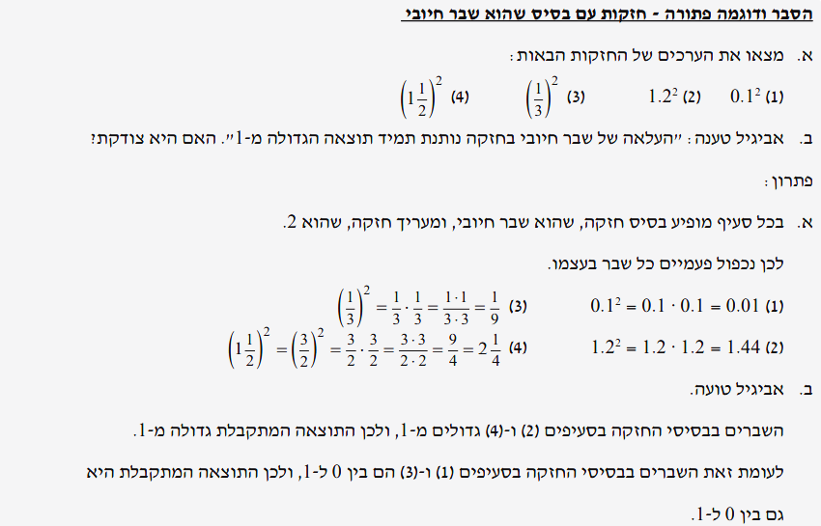

Slide 39
הסבר ודוגמה פתורה
עמ' 164

Slide 40
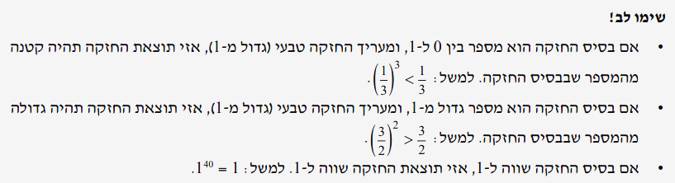

Slide 41
הסבר ודוגמה פתורה
עמ' 165

Slide 42
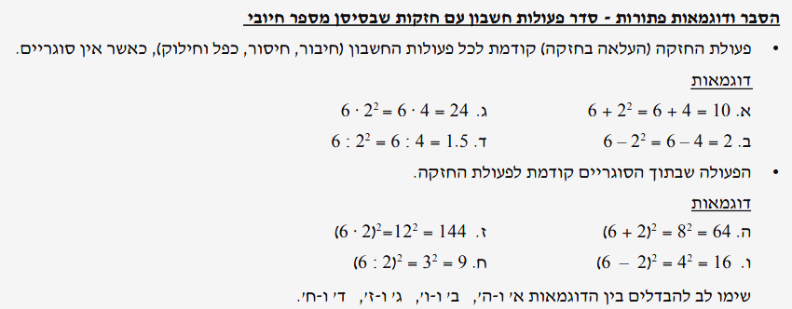

Slide 43
חזקות עם מספרים מכוונים
ב. חזקות עם בסיס שהוא מספר מכוון

Slide 44
הסבר ודוגמה פתורה
עמ' 168

Slide 45
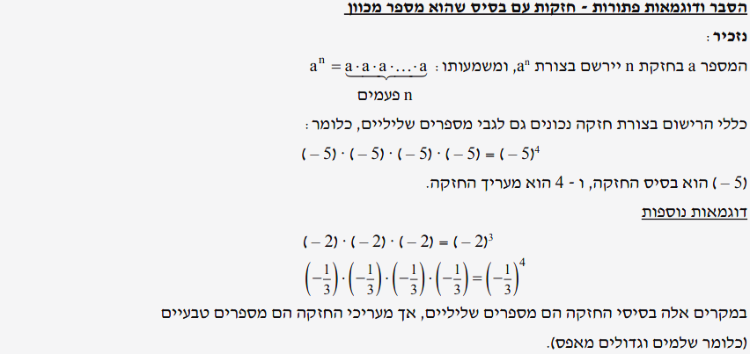

Slide 46
הסבר ודוגמה פתורה
עמ' 169

Slide 47
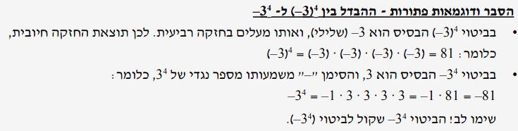

Slide 48
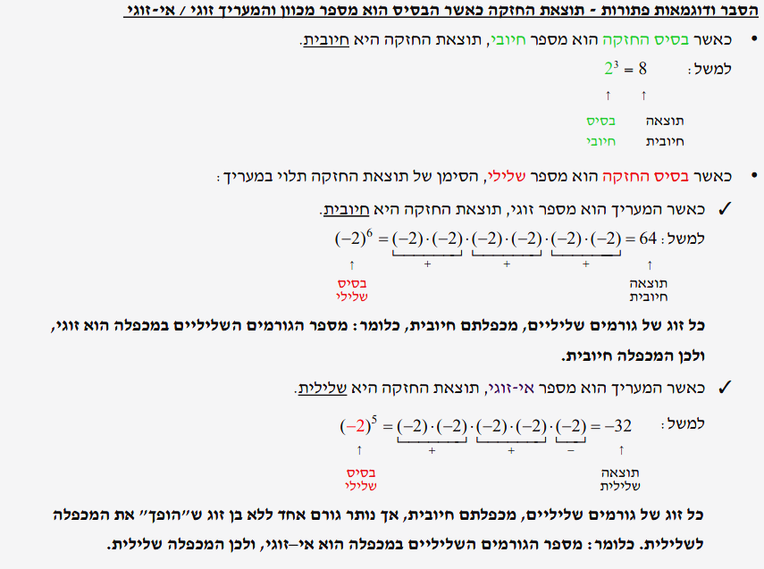
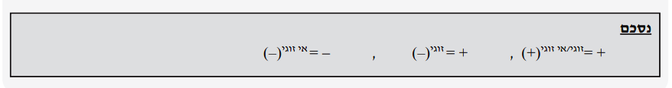

Slide 49
שורש ריבועי

Slide 50
הסבר ודוגמה פתורה
עמ' 179

Slide 51
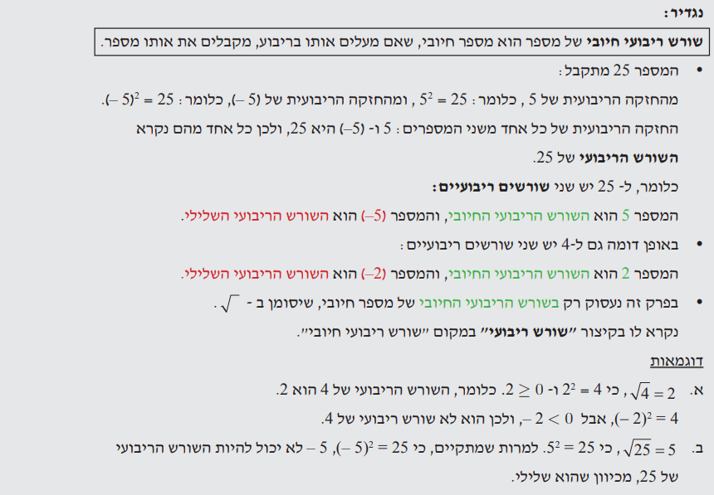

Slide 52
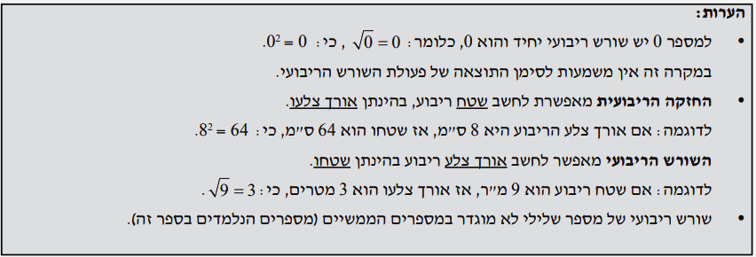

Slide 53
הסבר ודוגמה פתורה
עמ' 182-183

Slide 54
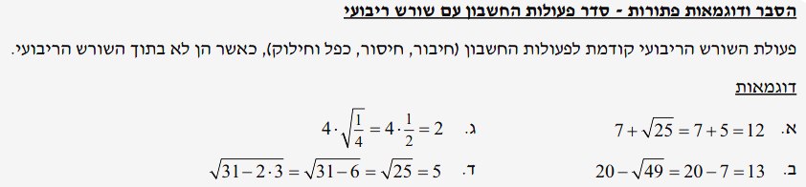
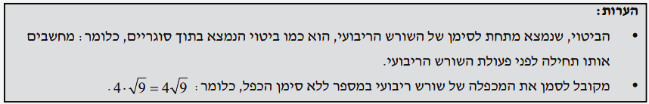

Slide 55
הסבר ודוגמה פתורה
עמ' 185

Slide 56
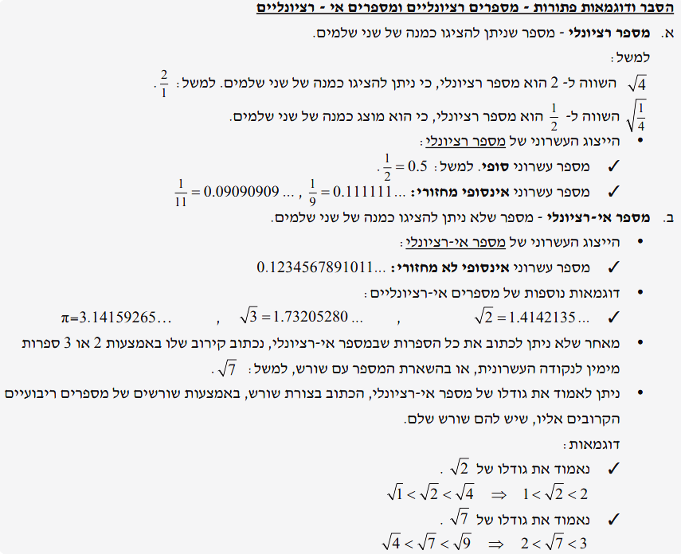

Slide 57
הסבר ודוגמה פתורה
עמ' 186

Slide 58
